Slide 1
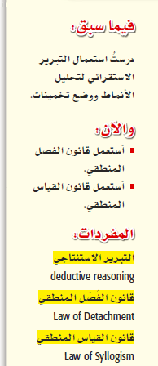

Slide 2
ما هي الطريقة التي يتبعها المحقق كونان للتعرف على الجاني ؟

Slide 3
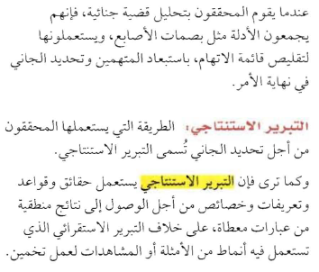

Slide 4
أنواع التبرير
الاستنتاجي
الاستقرائي
يستعمل حقائق وقواعد وتعريفات وخصائص للوصول الى نتائج منطقية
يستعمل فيه انماط من امثلة اوالمشاهدات لعمل تخمين
مؤكد
غير مؤكد

Slide 6
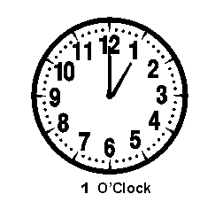

Slide 8
التبرير الاستنتاجي
قانون القياس المنطقي
قانون الفصل المنطقي

Slide 9
قانون الفصل المنطقي
تعليم منعكس

Slide 10
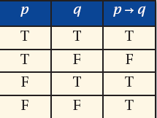
قانون الفصل المنطقي
جدول الصواب للرابط إذا كان ....فإن....
المعطيات : 1/ عبارة شرطية p q
تحقق الفرض
2/ عبارة
تحقق النتيجة
3/ نتيجة
مطلوب أن أحدد النتيجة صحيحة أو خاطئة اعتماداً على المعطيات
تحقق النتيجة
تحقق الفرض
q p | q | p
T
q p | q | p
T
النتيجة خاطئة
النتيجة صحيحة

Slide 11
قانون الفصل المنطقي
الخلاصة:
إذا اعطيت عبارة
تحقق الفرض p تكون النتيجة صحيحة
وإذا أعطيت عبارة تحقق النتيجة q تكون النتيجة غير صحيحة

Slide 16
